Slide 1
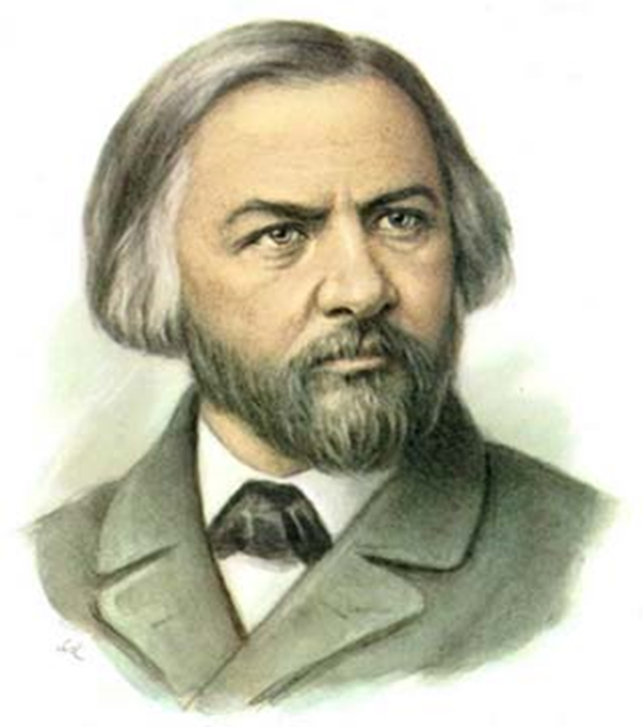
Симфоническое творчество М.И. Глинки
Презентация к открытому уроку по музыкальной литературе
МБОУ ДО «Нижнесортымская детская школа искусств»
2024

Slide 2
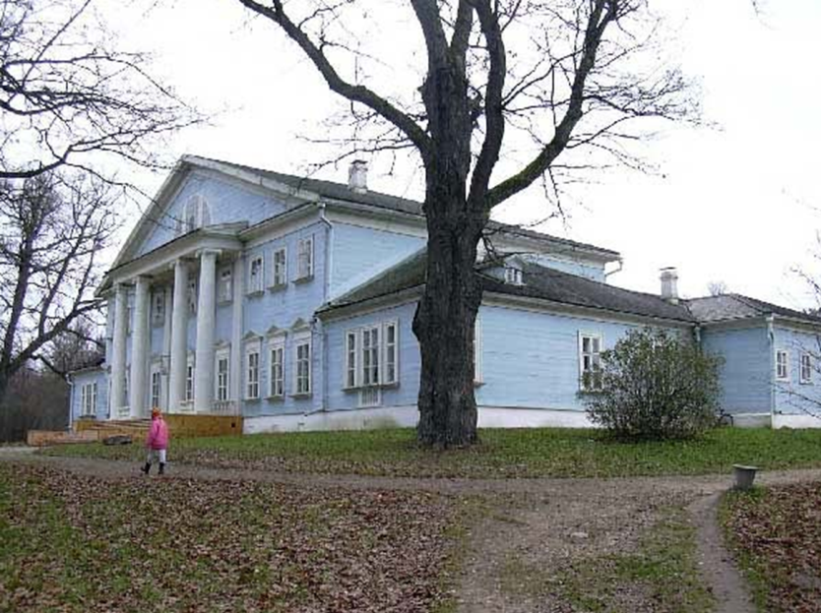
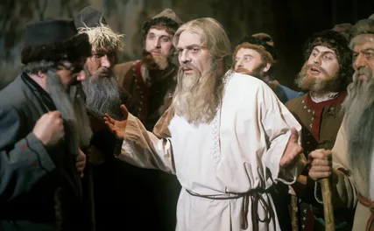
Жизненный и творческий путь М.И.Глинки

Slide 3
1. Годы жизни М.И. глинки:
а) 1813-1869
б) 1804-1857
в) 1810-1849

Slide 4
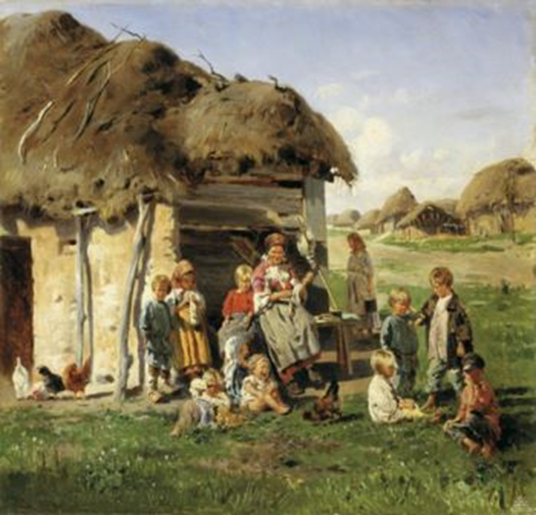
2. Глинка родился:
а) в Смоленске
б) в Петербурге
в) в селе Новоспасское Смоленской губернии

Slide 5
Самое яркое музыкальное впечатление детства композитора:
а) колокольный звон и церковное пение
б) игра на скрипке
в) концерты оркестра крепостных музыкантов его дяди

Slide 6
В городе……..Глинка учился в:
а) Хоровом училище
б) Благородном пансионе
в) Главном педагогическом институте

Slide 7
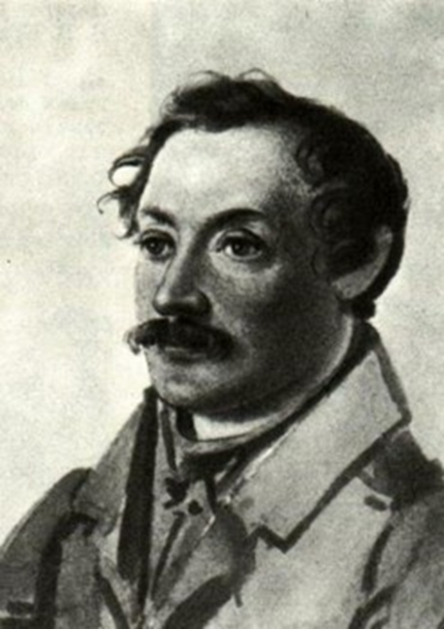
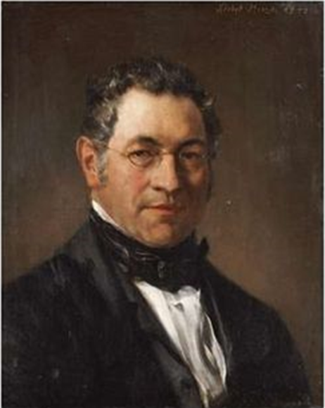
Учителями Глинки были:
В.К. Кюхельбекер - поэт и писатель,
друг А.С. Пушкина
композитор И. Штраус
поэт и драматург Н.В. Кукольник
композитор и пианист Дж. Фильд
профессор теории музыки З. Ден

Slide 8
С 1830 по 1834 годы Глинка путешествует по этой стране:
а) Франция
б) Италия
в) Испания

Slide 9
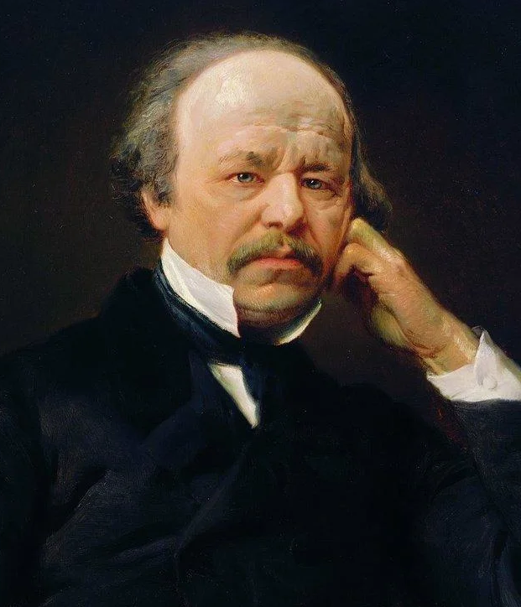
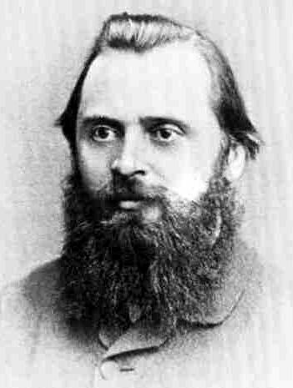
Был ли Глинка знаком с композиторами М.А. Балакиревым и А.С. Даргомыжским?
а) да
б) нет

Slide 10
Жанры творчества М.И. Глинки:
соната
опера
симфония
одночастные симфонические произведения
романсы
балет
фортепианные пьесы (вальсы, мазурки, вариации)

Slide 11
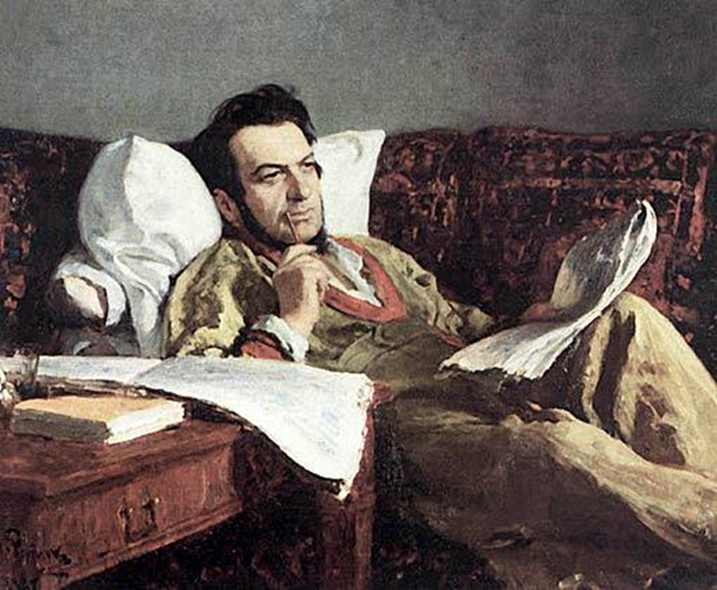
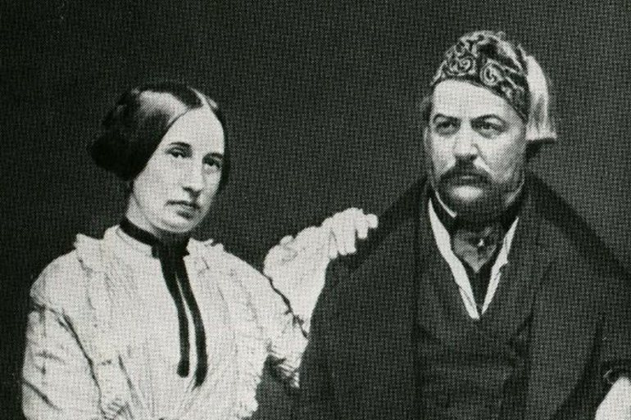
Кто изображен на данных портретах (фото):

Slide 12
Незадолго до смерти Глинка пишет воспоминания о своей творческой жизни:
а) «Записки»
б) «Автобиография»
в) «Летопись моей музыкальной жизни»

Slide 13
Какая из цитат не принадлежит М.И. Глинке:
а) «Музыка – душа моя»
б) «Жизнь, где бы ни сказалась; правда, как бы ни была солона»
в) «Тоска по отчизне навела меня постепенно на мысль писать по-Русски»

Slide 14
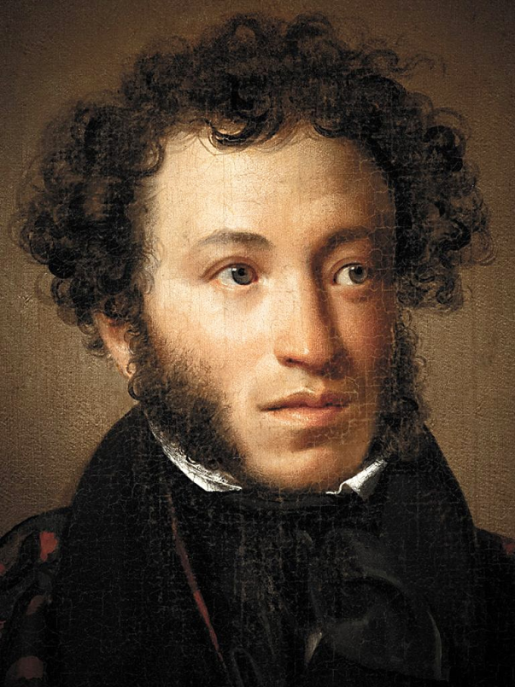
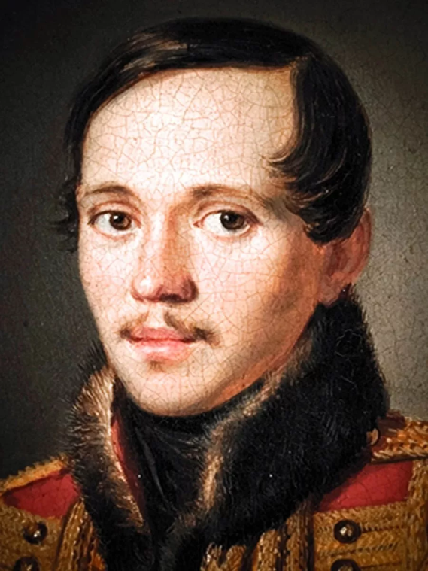
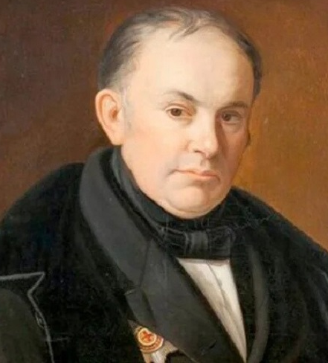
В. Стасов: «Глинка в русской музыке имеет такое же значение, как … в русской поэзии. Оба – великие таланты». С кем сравнивают творчество М.И. Глинки:
а) А.С. Пушкин
б) М.Ю. Лермонтов
в) В.А. Жуковский

Slide 15
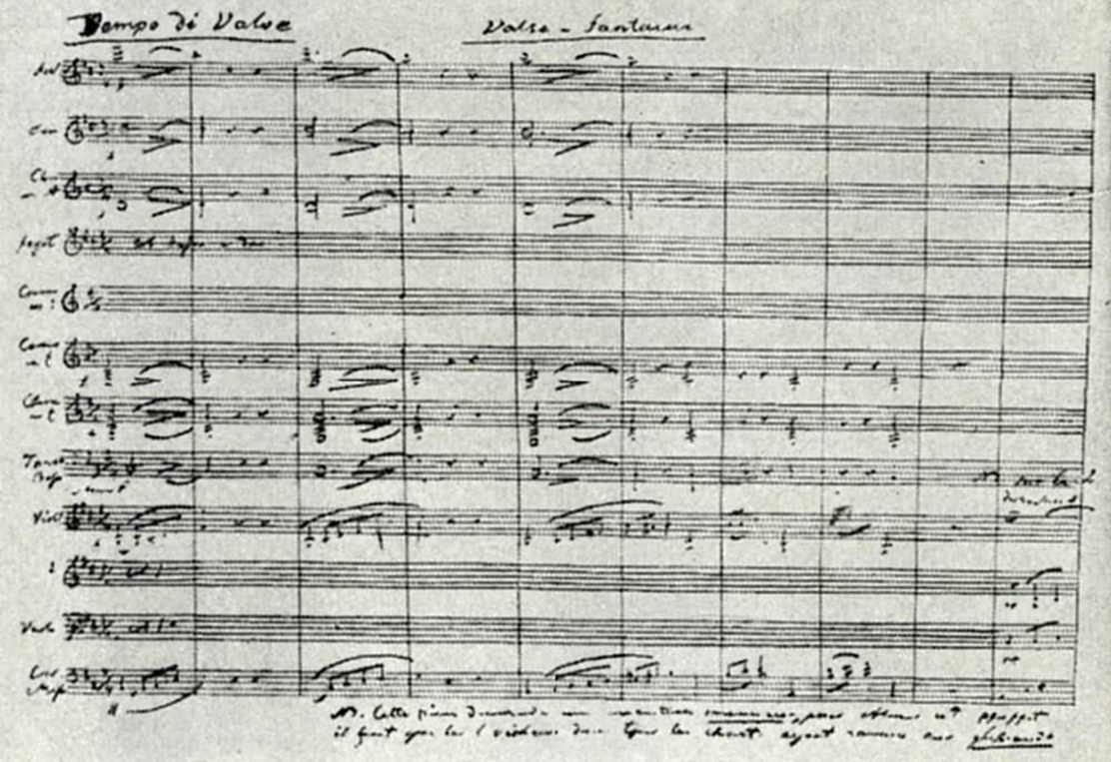
Какие из данных произведений принадлежат М.И. Глинке, укажите их жанр:
«Камаринская»
«Русалка»
«Иван Сусанин»
«Снегурочка»
«Руслан и Людмила»
«Вальс - фантазия»
«Ночь в Мадриде»

Slide 16
Симфоническое творчество М.И. Глинки
«Камаринская»
Испанские увертюры:
«Ночь в Мадриде»
«Арагонская хота»
«Вальс - фантазия»
В репертуар симфонических
концертов часто входят:
Музыка к трагедии «Князь Холмский»,
Две оперные увертюры,
Танцы из «польского акта» оперы «Иван Сусанин»

Slide 17
Особенности симфонического творчества М.И. Глинки:
доступность широкому кругу слушателей
высокое художественное значение
ясные музыкальные формы
широкое отображение народной жизни, народного характера
программные произведения (обобщенный тип)
Глинка: «Мне кажется, что можно соединить требования искусства с требованиями века и, воспользовавшись усовершенствованием инструментов и исполнения, писать пьесы, равно докладные (то есть понятные) знатокам и простой публике» (1845 год).
В Европе славу Глинке принесли именно симфонические произведения и оркестровые фрагменты из опер.

Slide 18
«Камаринская»

Slide 19
Симфонический оркестр. Деревянно-духовые инструменты

Slide 20
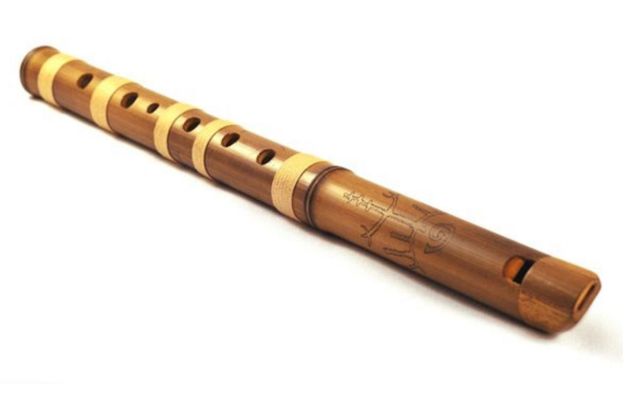
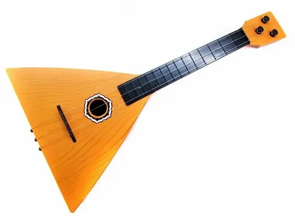
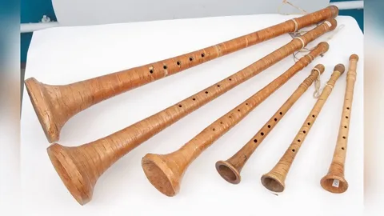
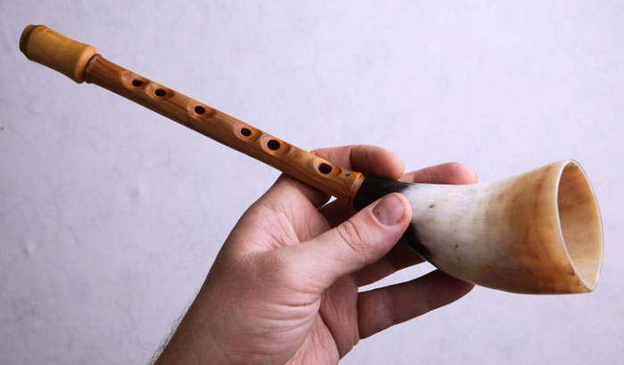
русские народные инструменты
свирель балалайка
пастушеский рожок жалейка

Slide 21
П.И. Чайковский о «Камаринской»:

Slide 22
«Вальс - фантазия»

Slide 23
Выводы по симфоническому творчеству М.И. Глинки
Заложил основы русской симфонической музыки – 2 направления:
1. народно-жанровое (композиторы «Могучей кучки»)
2. лирико-драматическое (П. Чайковский)

Slide 24
Спасибо за внимание!

